Slide 1
מסכת ברכות
דף מ
דף מ ע"א (תחילת הדף) – דף מא ע"א (שורה 4)
מצגת עזר ללימוד הדף היומי
בעריכת: הראל שפירא
לשמיעת השיעור בליווי המצגת – לחץ כאן
ליצירת קשר:
טל': 054-4931075
דוא"ל: rlshapira@gmail.com

Slide 2
דף מ עמוד א
אמר רב:
טול ברוך טול ברוך - אינו צריך לברך,
הבא מלח הבא לפתן - צריך לברך.
ור' יוחנן אמר:
אפי' הביאו מלח הביאו לפתן - נמי א''צ לברך,
גביל לתורי גביל לתורי - צריך לברך.
ורב ששת אמר:
אפילו גביל לתורי - נמי אינו צריך לברך,
דאמר רב יהודה אמר רב:
אסור לאדם שיאכל קודם שיתן מאכל לבהמתו,
שנא': "וְנָתַתִּי עֵשֶׂב בְּשָׂדְךָ לִבְהֶמְתֶּךָ" והדר "וְאָכַלְתָּ וְשָׂבָעְתָּ".
האם צריך לברך? | טול ברוך | הביאו מלח | גביל לתורי
רב | X | V | V
רבי יוחנן | X | X | V
רב ששת | X | X | X

Slide 3
דף מ עמוד א
אמר רבא בר שמואל משום רבי חייא:
אין הבוצע רשאי לבצוע עד שיביאו מלח או לפתן לפני כל אחד ואחד.
רבא בר שמואל אקלע לבי ריש גלותא אפיקו ליה ריפתא ובצע להדיא.
אמרו ליה: הדר מר משמעתיה?
אמר להו: לית דין צריך בשש.
ואמר רבא בר שמואל משום רבי חייא:
אין מי רגלים כלים אלא בישיבה.
אמר רב כהנא: ובעפר תיחוח אפילו בעמידה,
ואי ליכא עפר תיחוח יעמוד במקום גבוה וישתין למקום מדרון.
ואמר רבא בר שמואל משמיה דר' חייא:
אחר כל אכילתך אכול מלח ואחר כל שתייתך שתה מים ואי אתה נזוק.
תניא נמי הכי:
אחר כל אכילתך אכול מלח ואחר כל שתייתך שתה מים ואי אתה נזוק.
תניא אידך:
אכל כל מאכל ולא אכל מלח שתה כל משקין ולא שתה מים -
ביום ידאג מן ריח הפה ובלילה ידאג מפני אסכרה.
①
②
③
תוס':
ואנו אין אנו רגילים להביא על השלחן לא מלח ולא לפתן משום דפת שלנו חשוב והרי הוא כי הא דאמר בסמוך לית דין צריך בשש.
מיהו רבי מנחם היה מדקדק מאד להביא מלח על השלחן כדאיתא במדרש כשישראל יושבין על השלחן וממתינין זה את זה עד שיטלו ידיהם והן בלא מצות השטן מקטרג עליהם וברית מלח מגין עליהם.

Slide 4
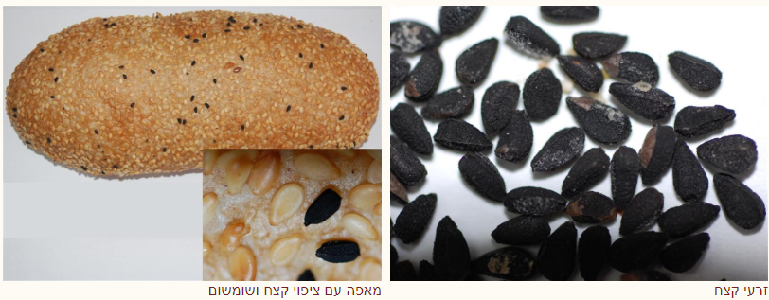
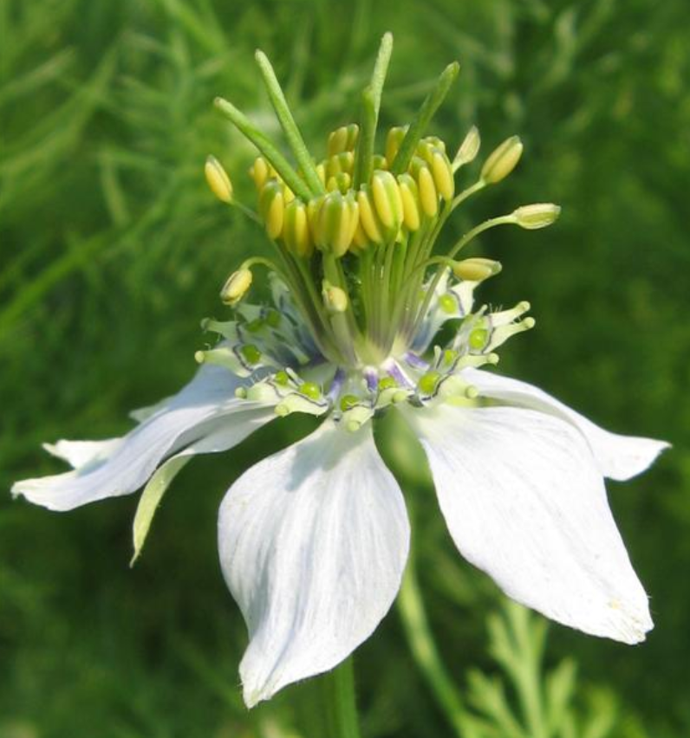
דף מ עמוד א
ת''ר:
המקפה אכילתו במים - אינו בא לידי חולי מעים.
וכמה? אמר רב חסדא: קיתון לפת.
אמר רב מרי א''ר יוחנן:
הרגיל בעדשים אחת לשלשים יום - מונע אסכרה מתוך ביתו.
אבל כל יומא לא, מ''ט? משום דקשה לריח הפה.
ואמר רב מרי אמר רבי יוחנן:
הרגיל בחרדל אחת לשלשים יום - מונע חלאים מתוך ביתו.
אבל כל יומא לא, מ''ט? משום דקשה לחולשא דלבא.
אמר רב חייא בר אשי אמר רב:
הרגיל בדגים קטנים - אינו בא לידי חולי מעים
ולא עוד אלא שדגים קטנים מפרין ומרבין ומברין כל גופו של אדם.
א''ר חמא ברבי חנינא:
הרגיל בקצח - אינו בא לידי כאב לב.
מיתיבי:
רשב''ג אומר: קצח אחד מששים סמני המות הוא, והישן למזרח גרנו דמו בראשו.
לא קשיא, הא בריחו הא בטעמו.
אימיה דרבי ירמיה אפיא ליה ריפתא ומדבקא ליה ומקלפא ליה.
●
①
②
③
④
קצח הגינה
◦
◦

Slide 5
דף מ עמוד א
משנה לה ע"א:
ועל הירקות - הוא אומר "בורא פרי האדמה",
רבי יהודה אומר: "בורא מיני דשאים".
ר' יהודה אומר בורא מיני דשאים:
א''ר זירא ואיתימא ר' חיננא בר פפא:
אין הלכה כרבי יהודה.
וא''ר זירא ואיתימא ר' חיננא בר פפא:
מ''ט דרבי יהודה?
אמר קרא "בָּרוּךְ ה' יוֹם יוֹם" –
וכי ביום מברכין אותו ובלילה אין מברכין אותו?
אלא לומר לך: כל יום ויום תן לו מעין ברכותיו, הכא נמי כל מין ומין תן לו מעין ברכותיו.
וא''ר זירא ואיתימא ר' חיננא בר פפא:
בא וראה שלא כמדת הקב''ה מדת בשר ודם –
מדת בשר ודם - כלי ריקן מחזיק מלא אינו מחזיק,
אבל הקב''ה אינו כן - מלא מחזיק ריקן אינו מחזיק,
שנאמר: "וַיֹּאמֶר אִם שָׁמוֹעַ תִּשְׁמַע" - אם שמוע תשמע, ואם לאו לא תשמע,
ד''א: אם שמוע בישן תשמע בחדש, ואם יפנה לבבך שוב לא תשמע.
①
②
③

Slide 6
משנה
בירך על פירות האילן בורא פרי האדמה - יצא,
ועל פירות הארץ בורא פרי העץ - לא יצא,
ועל כולם אם אמר שהכל נהיה בדברו - יצא.
גמרא
מאן תנא דעיקר אילן ארעא היא?
אמר רב נחמן בר יצחק:
ר' יהודה היא, דתנן:
יבש המעין ונקצץ האילן - מביא ואינו קורא, ר' יהודה אומר: מביא וקורא.
על פירות הארץ וכו':
פשיטא!
א''ר נחמן בר יצחק:
לא נצרכה אלא לר' יהודה דאמר חטה מין אילן היא, דתניא:
אילן שאכל ממנו אדם הראשון –
רבי מאיר אומר: גפן היה, שאין לך דבר שמביא יללה על האדם אלא יין שנאמר "וַיֵּשְׁתְּ מִן הַיַּיִן וַיִּשְׁכָּר".
רבי נחמיה אומר: תאנה היתה, שבדבר שנתקלקלו בו נתקנו שנאמר: "וַיִּתְפְּרוּ עֲלֵה תְאֵנָה".
ר''י אומר: חטה היתה, שאין התינוק יודע לקרות אבא ואמא עד שיטעום טעם דגן.
ס''ד אמינא הואיל ואמר רבי יהודה חטה מין אילן היא ליברך עליה בורא פרי העץ,
קמשמע לן היכא מברכינן בורא פרי העץ היכא דכי שקלת ליה לפירי איתיה לגווזא והדר מפיק,
אבל היכא דכי שקלת ליה לפירי ליתיה לגווזא דהדר מפיק לא מברכינן עליה בורא פרי העץ אלא בפה''א.
דף מ עמוד א - דף מ עמוד ב
עמוד ב

Slide 7
דף מ עמוד ב
משנה מ ע"א:
ועל כולם אם אמר שהכל נהיה בדברו - יצא.
ועל כולן אם אמר שהכל וכו':
אתמר:
רב הונא אמר: חוץ מן הפת ומן היין,
ורבי יוחנן אמר: אפי' פת ויין.
נימא כתנאי:
ראה פת ואמר 'כמה נאה פת זו ברוך המקום שבראה' - יצא,
ראה תאנה ואמר 'כמה נאה תאנה זו ברוך המקום שבראה' - יצא, דברי ר' מאיר.
ר' יוסי אומר: כל המשנה ממטבע שטבעו חכמים בברכות - לא יצא ידי חובתו.
נימא רב הונא דאמר כר' יוסי ור' יוחנן דאמר כר' מאיר!
אמר לך רב הונא:
אנא דאמרי אפי' לר' מאיר,
עד כאן לא קאמר ר' מאיר התם אלא היכא דקא מדכר שמיה דפת,
אבל היכא דלא קא מדכר שמיה דפת אפילו ר' מאיר מודה.
ור' יוחנן אמר לך:
אנא דאמרי אפילו לרבי יוסי,
עד כאן לא קאמר ר' יוסי התם אלא משום דקאמר ברכה דלא תקינו רבנן,
אבל אמר שהכל נהיה בדברו דתקינו רבנן אפילו ר' יוסי מודה.
ברכה על פת ויין
 | שהכל
רב הונא | X
רבי יוחנן | V
ברכה על פת
 | כמה נאה פת
רבי מאיר | V
רבי יוסי | X

Slide 8
דף מ עמוד ב
בנימין רעיא כרך ריפתא ואמר: 'בריך מריה דהאי פיתא'.
אמר רב: יצא.
והאמר רב:
כל ברכה שאין בה הזכרת השם אינה ברכה!
דאמר: 'בריך רחמנא מריה דהאי פיתא'.
והא בעינן שלש ברכות!
מאי יצא דקאמר רב נמי יצא ידי ברכה ראשונה.
מאי קמשמע לן, אע''ג דאמרה בלשון חול?
תנינא: ואלו נאמרים בכל לשון: פרשת סוטה, וידוי מעשר, וקריאת שמע, ותפלה, וברכת המזון.
אצטריך,
סד''א הני מילי דאמרה בלשון חול כי היכי דתקינו רבנן בלשון קדש,
אבל לא אמרה בלשון חול כי היכי דתקינו רבנן בלשון קדש אימא לא קמ''ל.
❶
❷
❸

Slide 9
דף מ עמוד ב
גופא:
אמר רב: כל ברכה שאין בה הזכרת השם אינה ברכה,
ורבי יוחנן אמר: כל ברכה שאין בה מלכות אינה ברכה.
אמר אביי:
כוותיה דרב מסתברא, דתניא:
"לא עברתי ממצותיך ולא שכחתי" –
לא עברתי - מלברכך,
ולא שכחתי - מלהזכיר שמך עליו,
ואילו מלכות לא קתני.
ור' יוחנן תני:
ולא שכחתי - מלהזכיר שמך ומלכותך עליו.

Slide 10
דף מ עמוד ב
משנה
ועל דבר שאין גדולו מן הארץ - אומר שהכל נהיה בדברו.
על החומץ ועל הנובלות ועל הגובאי - אומר שהכל נהיה בדברו.
ר' יהודה אומר: כל שהוא מין קללה אין מברכין עליו.
היו לפניו מינין הרבה -
ר' יהודה אומר: אם יש ביניהן מין שבעה עליו הוא מברך,
וחכ''א: מברך על איזה מהן שירצה.
גמרא
תנו רבנן:
על דבר שאין גדולו מן הארץ כגון בשר בהמות חיות ועופות ודגים - אומר שהכל נהיה בדברו.
על החלב ועל הביצים ועל הגבינה - אומר שהכל.
על הפת שעפשה ועל היין שהקרים ועל התבשיל שעבר צורתו - אומר שהכל.
על המלח ועל הזמית ועל כמהין ופטריות - אומר שהכל.
למימרא דכמהין ופטריות לאו גדולי קרקע נינהו? והתניא:
הנודר מפירות הארץ - אסור בפירות הארץ ומותר בכמהין ופטריות,
ואם אמר כל גדולי קרקע עלי - אסור אף בכמהין ופטריות.
אמר אביי: מירבא רבו מארעא, מינקי לא ינקי מארעא.
והא על דבר שאין גדולו מן הארץ קתני!
תני: על דבר שאין יונק מן הארץ.
◦
◦
◦
◦
◦
◦
◦

Slide 11
דף מ עמוד ב
משנה:
על החומץ ועל הנובלות ועל הגובאי - אומר שהכל נהיה בדברו.
ר' יהודה אומר: כל שהוא מין קללה אין מברכין עליו.
ועל הנובלות.
מאי נובלות?
ר' זירא ור' אילעא - חד אמר: בושלי כמרא, וחד אמר: תמרי דזיקא.
תנן:
ר' יהודה אומר כל שהוא מין קללה אין מברכין עליו –
בשלמא למ''ד בושלי כמרא - היינו דקרי ליה מין קללה,
אלא למאן דאמר תמרי דזיקא - מאי מין קללה?
אשארא.
איכא דאמרי:
בשלמא למאן דאמר בושלי כמרא - היינו דמברכינן עלייהו שהכל,
אלא למ''ד תמרי דזיקא - שהכל? בורא פרי העץ מבעי ליה לברוכי!
אלא בנובלות סתמא כ''ע לא פליגי דבושלי כמרא נינהו,
כי פליגי בנובלות תמרה, דתנן:
הקלין שבדמאי: השיתין, והרימין, והעוזרדין, בנות שוח, ובנות שקמה, וגופנין, ונצפה, ונובלות תמרה.
❶
❷

Slide 12
דף מ עמוד ב - דף מא עמוד א
על החומץ ועל הנובלות ועל הגובאי - אומר שהכל נהיה בדברו.
...
אלא בנובלות סתמא כ''ע לא פליגי דבושלי כמרא נינהו,
כי פליגי בנובלות תמרה, דתנן:
הקלין שבדמאי: השיתין, והרימין, והעוזרדין, בנות שוח, ובנות שקמה, וגופנין, ונצפה, ונובלות תמרה.
שיתין – אמר רבה בר בר חנה א''ר יוחנן: מין תאנים.
רימין – כנדי.
העוזרדין – טולשי.
בנות שוח – אמר רבה בר בר חנה א''ר יוחנן: תאיני חיורתא.
בנות שקמה – אמר רבה בר בר חנה א''ר יוחנן: דובלי.
גופנין – שילהי גופני.
נצפה – פרחה.
נובלות תמרה – ר' אילעא ור' זירא - חד אמר: בושלי כמרא, וחד אמר: תמרי דזיקא.
בשלמא למ''ד בושלי כמרא - היינו דקתני 'הקלין שבדמאי', ספיקן הוא דפטור הא ודאן חייב,
אלא למאן דאמר תמרי דזיקא - ודאן חייב? הפקרא נינהו!
הכא במאי עסקינן: שעשאן גורן,
דא''ר יצחק א''ר יוחנן משום ר' אליעזר בן יעקב:
הלקט והשכחה והפאה שעשאן גורן הוקבעו למעשר.
איכא דאמרי:
בשלמא למ''ד תמרי דזיקא - היינו דהכא קרי לה נובלות סתמא והתם קרי לה תמרה,
אלא למ''ד בושלי כמרא - ניתני אידי ואידי נובלות תמרה או אידי ואידי נובלות סתמא!
קשיא.
 | נובלות (מס' ברכות) | נובלות תמרה (מס' דמאי)
חד אמר | בושלי כמרא | בושלי כמרא
חד אמר | בושלי כמרא | תמרי דזיקא
❶
❷
עמוד א

Slide 13
√
דף מ ע"א (תחילת הדף) – דף מא ע"א (שורה 4)
להתראות בדף מא
ליצירת קשר:
טל': 054-4931075
דוא"ל: rlshapira@gmail.com

